Slide 1
第1章 汇编语言基础知识

Slide 2
引言
主要内容：基于汇编语言程序设计的基本知识。
教学要求：
了解计算机系统的组成
了解和掌握数据表示的方式
掌握8086微处理器的结构与组织
掌握8086的寻址方式

Slide 3
1.1 计算机系统概述
1.1.1计算机硬件
中央处理单元CPU
控制器、运算器、寄存器
存储器
主存储器：RAM和ROM
辅助存储器：磁盘、光盘、U盘
I/O系统
输入设备和输出设备
1.1.2 计算机软件
系统软件：面向计算机系统
如：操作系统，语言翻译程序（汇编程序）
应用软件：面向应用

Slide 4
1.1.1 计算机的硬件
系统总线
记忆部件
中央处理器
CPU
主存储器
运算器
I/O
接
口
辅助存储器
人机交互
控制器
寄存器
输入设备
传输通道
输出设备
图1-1 微型计算机的系统组成

Slide 5

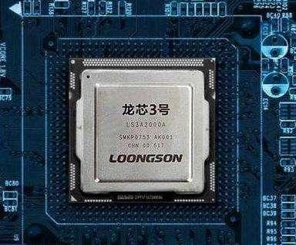
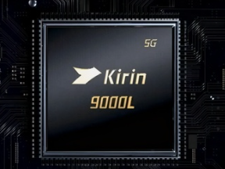
1. 处理器
传统处理器（CPU）,包括运算器和控制器
运算器负责算术和逻辑运算
控制器负责解释和执行程序
寄存器（小容量高速存储）
微型计算机中的处理器常采用一块大规模集成电路构成，即：微处理器Microprocessor
右图为几种微处理器芯片

Slide 6
2. 存储系统
regs
CPU registers hold words retrieved from cache memory
根据容量、速度、价位等因素，存储系统本身是一个类似金字塔的多级结构
从上到下：速度越慢，容量越大，价位越便宜
由cache（高速缓冲存储器SRAM），主存（DRAM）以及辅助存储器构成
Cache解决主存与CPU的速度gap
辅存解决主存与CPU的容量gap
L1cache
(SRAM)
L1 cache holds cache lines retrieved from L2 cache
L2cache
(SRAM)
L3cache
(SRAM)
L2 cache holds cache lines retrieved from L3 cache
Main memory
(DRAM)
L3 cache holds cache lines retrieved from memory
Local secondary storage
(local disks)
Main memory holds disk blocks retrieved from local disks
Remote secondary storage
(distributed file systems, web servers)
Local disks hold files retrieved from disks on remote network server
存储系统的多级体系架构

Slide 7
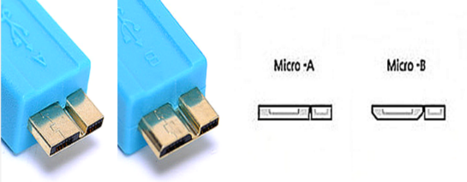
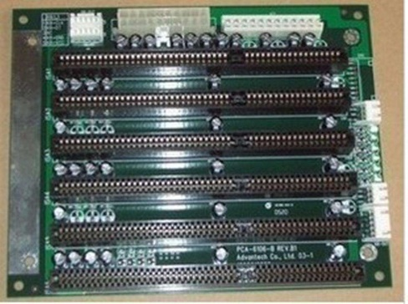
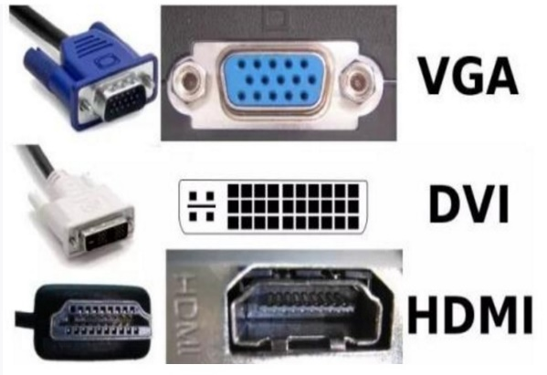
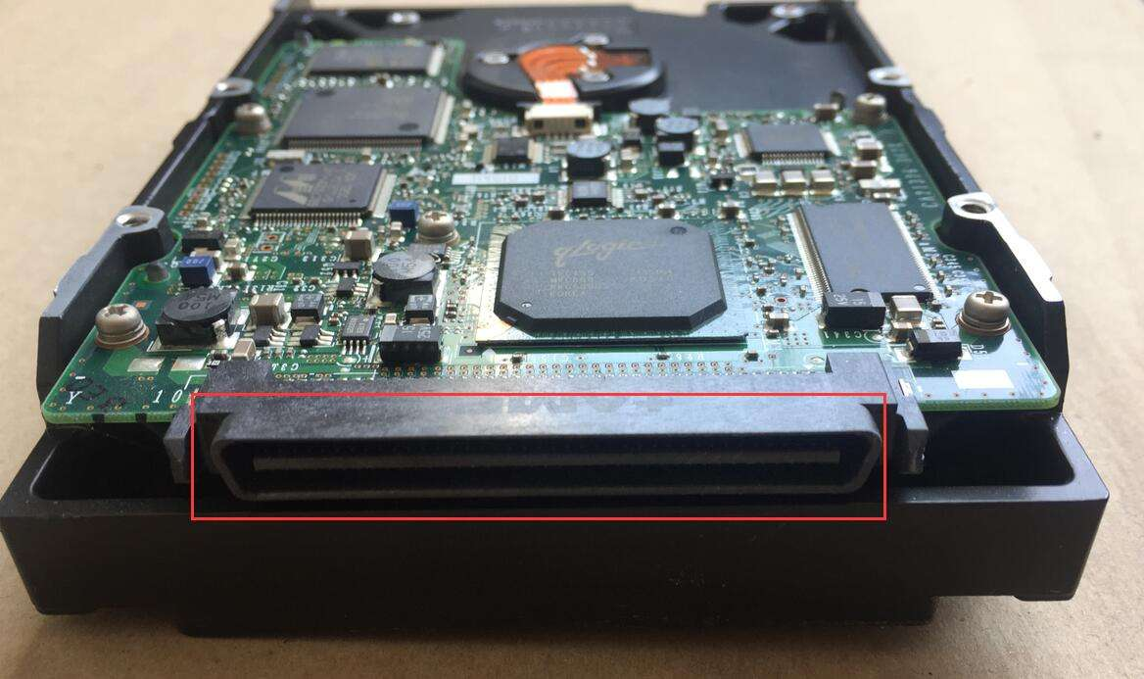
3. 系统总线
总线bus是用于多个部件互连，传递信息的公共通道。
片内总线 ：AMBA, wishbone
系统总线： ISA,EISA, MCA,PCI,VESA,FSB,BSB,IHA,HT,QPI
I/O总线：AGP,PCI express, LPC,SPI,ATA,SATA,SCSI
外部总线：RS-232-C, IEEE-488,USB, InfiniBand, VGA,DVI,HDMI
ISA总线插槽
SCSI（Small Computer System Interface）接口硬盘

Slide 8
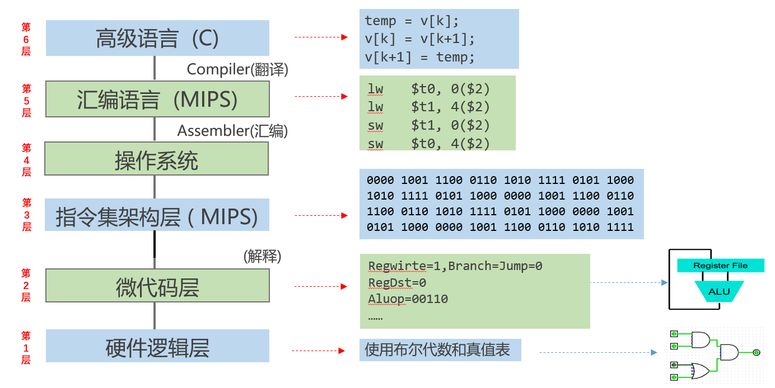
计算机系统的层次结构
计算机系统层次结构中，高层是低层功能的扩展，低层是高层的基础。
站在不同的层次观察计算机系统会得到不同的概念：
程序员在第6层看到的计算机是一个处理高级语言的机器；
系统操作员将第4层看作系统的资源；
硬件设计人员在第1、2层看到的计算机是电子线路和逻辑器件集。
计算机结构的层次划分不是绝对的。
硬、软件交互界面
注：计算机无法执行高级语言程序，需要通过编译程序把它翻译成汇编代码，然后通过汇编程序翻译成二进制序列(机器语言)

Slide 9
汇编语言程序员看到的硬件
中央处理单元 CPU（Intel 80x86）
对汇编语言程序员，最关心其中的寄存器
存储器（主存储器）
呈现给汇编语言程序员的，是存储器地址
外部设备（接口电路）
汇编语言程序员看到的是端口（I/O地址）

Slide 10
1.寄存器
寄存器是CPU内部的高速存储单元
它们为处理器提供各种操作所需要的数据或地址等信息
汇编语言程序采用它们各自的符号名
16位Intel 8086/80286 CPU中有
AX BX CX DX
SI DI BP SP
32位80386/80486/Pentium系列 CPU中有
EAX EBX ECX EDX
ESI EDI EBP ESP
RISC-V 中的32个32bit寄存器X0-X31

Slide 11
2.存储器地址
存储器是由大量存储单元组成，需要用编号区别每个单元：
编号＝地址
存储器地址是存储器中存储单元的编号
每个存储单元存放一个字节量的数据
一个字节B（Byte）＝8个二进制位b（bit）
采用十六进制数来表达地址
Intel 8086具有1兆字节（1MB）存储器容量
存储器地址表示为：00000H ～ FFFFFH
其中大写H（或小写h）表示是十六进制数

Slide 12
3.端口
I/O接口电路由接口寄存器组成，需要用编号区别各个寄存器：编号＝地址
I/O地址是接口电路中寄存器的编号
端口是I/O地址的通俗说法
系统通过这些端口与外设进行通信
采用十六进制数来表达端口
Intel 8086支持64K个8位端口
I/O地址可以表示为：0000H ～ FFFFH

Slide 13
1.1.3 计算机程序设计语言
机器语言（Machine Language）
计算机能够直接识别的0和1组成的代码
机器指令一般 由操作码Opcode和地址码Address组成
例：B8 64 00 ；05 00 01 //8086CPU机器指令
特点：难以理解，极易出错
汇编语言（Assembly Language）
一种符号语言，用助记符表示操作码
汇编语言源程序经过“汇编”翻译成机器指令
例：实现100与256的相加的MASM汇编语言程序段
mov ax,100 ；取得一个数据100（MOV是传送指令）
add ax,256 ；实现100+256（ADD是加法指令）
高级语言（High-level Language）
接近人类自然语言，与计算机硬件无关
例：100＋256

Slide 14
汇编语言
以助记符形式表示计算机指令
助记符（mnemonic）是便于人们记忆、并能描述指令功能和指令操作数的符号
助记符是表明指令功能的英语单词或其缩写
汇编格式指令以及使用它们编写程序的规则就形成汇编语言（Assembly Language）
汇编语言程序：用汇编语言书写的程序 .asm后缀
汇编程序：将汇编语言程序“汇编”成机器代码目标模块的程序
注：汇编语言程序与汇编程序是两个概念

Slide 15
汇编语言与高级语言的比较
功能 | 汇编语言功能有限、涉及硬件细节 |  | 高级语言提供了强大的功能，不必关心琐碎问题
劣：程序编写比较繁琐，调试比较困难 |  |  | 优：类似自然语言的语法，易于掌握和应用
操作直接性 |  | 面向硬件的低级语言 与机器指令一一对应 | 面向应用层 需要层层翻译
优：可以直接、有效地控制计算机硬件 易于产生速度快、容量小的高效率目标程序 |  |  | 劣：不易直接控制计算机的各种操作 目标程序比较庞大、运行速度较慢
硬件依赖性 |  | 汇编语言与具体的处理器密切相关 | 高级语言与具体处理器无关
劣：汇编语言程序的通用性、可移植性较 差 |  |  | 优：高级语言程序是标准化语言，可在多种计算机上编译后执行

Slide 16
混合编程
汇编语言的优点使得它在程序设计中占有重要的位置，不可被取代
汇编语言的缺点使得人们主要采用高级语言进行程序开发工作
有时需要采用高级语言和汇编语言混合编程，互相取长补短，更好地解决实际问题

Slide 17
应用场景
程序要具有较快的执行时间，或者只能占用较小的存储容量
程序与计算机硬件密切相关，程序要直接、有效地控制硬件
大型软件需要提高性能、优化处理的部分
没有合适的高级语言、或只能采用汇编语言的时候
分析具体系统尤其是该系统的低层软件、加密解密软件、分析和防治计算机病毒等等 （反汇编）

Slide 18
1.2 数据表示
1.2.1 数制
二进制数、十六进制数
它们与十进制数的相互转换
1.2.2 编码
BCD码和ASCII码的规律
1.2.3 有符号数的表示法
有符号整数的补码表示
1.2.4 二进制运算
二进制的算术运算和逻辑运算
十进制的加减运算

Slide 19
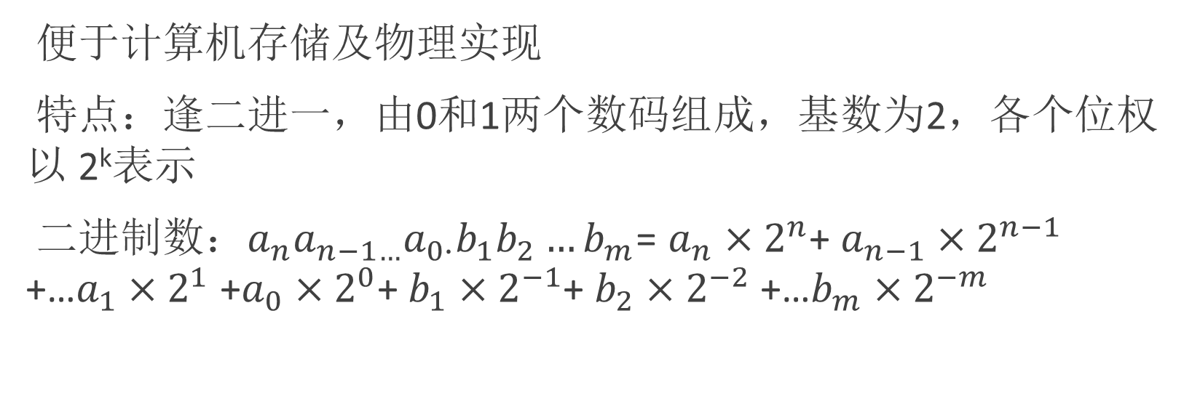
1. 二进制
便于计算机存储及物理实现
特点：逢二进一，由0和1两个数码组成，基数为2，各个位权以 2^{k}表示
二进制数：${a_{n}a}_{n−1…}a_{0∙}{{b_{1}b}_{2}…b}_{m}$= $a_{n}×2^{n}$+ $a_{n−1}×2^{n−1}$ +…$a_{1}×2^{1}$ +$a_{0}×2^{0}$+ $b_{1}×2^{−1}$+ $b_{2}×2^{−2}$ +…$b_{m}×2^{−m}$

Slide 20
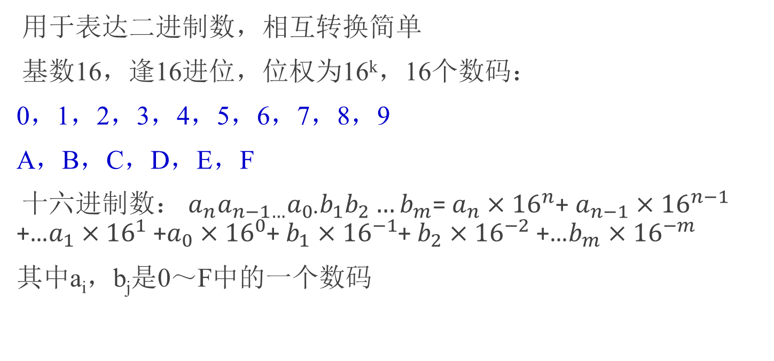
2. 十六进制
用于表达二进制数，相互转换简单
基数16，逢16进位，位权为16^{k}，16个数码：
0，1，2，3，4，5，6，7，8，9
A，B，C，D，E，F
十六进制数： ${a_{n}a}_{n−1…}a_{0∙}{{b_{1}b}_{2}…b}_{m}$= $a_{n}×{16}^{n}$+ $a_{n−1}×{16}^{n−1}$ +…$a_{1}×{16}^{1}$ +$a_{0}×{16}^{0}$+ $b_{1}×{16}^{−1}$+ $b_{2}×{16}^{−2}$ +…$b_{m}×{16}^{−m}$
其中a_{i}，b_{j}是0～F中的一个数码

Slide 21
3. 数制之间的转换
例1.2 十进制整数转换为二进制数和十六进制数
整数部分转换：用除法
十进制数整数部分不断除以基数2或16，并记下余数，直到商为0为止
由最后一个余数起逆向取各个余数，则为转换成的二进制和十六进制数
126＝01111110B=7EH

Slide 22
3. 数制之间的转换
小数部分转换：用乘法
分别乘以各自的基数，记录整数部分，直到小数部分为0为止
例1.3 十进制小数转换为二进制数和十六进制
0.8125＝0.1101B=0.DH
小数转换会发生总是无法乘到为0的情况
可选取一定位数（精度）
将产生无法避免的转换误差

Slide 23
3. 数制之间的转换
例1.4 二进制数和十六进制数转换为十进制数
方法：按权展开
二进制数转换为十进制数
0011.1010B
＝1×2¹＋1×2⁰＋1×2⁻¹＋0×2⁻²＋1×2⁻³
＝3.625
例1.5 十六进制数转换为十进制数
1.2H
＝1×16⁰＋2×16^{－1}
＝1.125
十六进制数用后缀字母H
二进制数用后缀字母B

Slide 24
1.2.2 数值的编码
编码是用文字、符号或者数码来表示某种信息（数值、语言、操作指令、状态等）的过程。
真值：现实中真实的数值
机器数：计算机中用0和1数码组合表达的数值
数值主要有两种编码格式：定点格式和浮点格式
定点数：固定小数点的位置表达数值的机器数
定点整数：将小数点固定在机器数的最右侧表达的整数
定点小数：将小数点固定在机器数的最左侧表达的小数
浮点数：小数点浮动表达的实数

Slide 25
1.2.2数值的编码
无符号数：只表达0和正整数的定点整数
有符号数：表达负整数、0和正整数的定点整数
符号位需要占用一个位
常用机器数的最高位
0表示正数、1表示负数
定点数：固定小数点的位置表达数值的机器数
定点整数：将小数点固定在机器数的最右侧表达的整数
定点小数：将小数点固定在机器数的最左侧表达的小数
浮点数：小数点浮动表达的实数

Slide 26
1. 定点整数
定点数：小数点位置固定，定点整数或定点小数（纯小数）
数值部分
无符号定点整数
Dn-1Dn-2…… D1D0
.小数点
数值部分
符号
有符号定点整数
Dn-1 Dn-2…… D1D0
.小数点
图1.5 定点整数格式

Slide 27
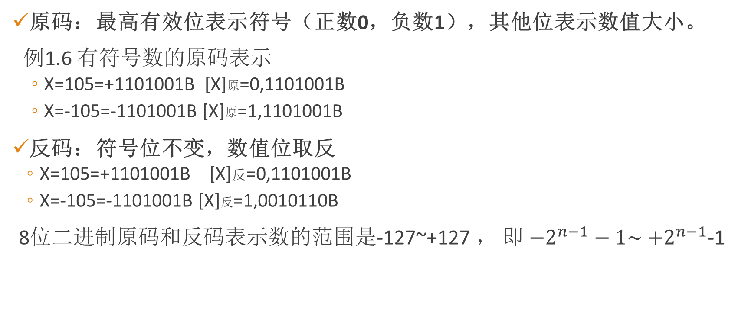
2. 原码和反码
原码：最高有效位表示符号（正数0，负数1），其他位表示数值大小。
例1.6 有符号数的原码表示
X=105=+1101001B [X]原=0,1101001B
X=-105=-1101001B [X]原=1,1101001B
反码：符号位不变，数值位取反
X=105=+1101001B [X]反=0,1101001B
X=-105=-1101001B [X]反=1,0010110B
8位二进制原码和反码表示数的范围是-127~+127 ， 即 ${−2}^{n−1}−1\sim {+2}^{n−1}$-1

Slide 28
3. 补码
有符号整数在计算机中默认采用补码
最高位表示符号：正数用0，负数用1
正数补码：直接表示数值大小（同无符号数）
负数补码：将对应正数补码取反加1
例1.8 有符号数的补码表示
[105]_{补码}＝01101001B
[-105]_{补码}＝[01101001B]_{取反＋1}＝10010110B＋1＝ 10010111B
8位二进制补码表示的数值范围：-128～+127
16位二进制补码表示的数值范围：-2¹⁵～+2¹⁵-1
32位二进制补码表示的数值范围：-2³¹～+2³¹-1

Slide 29
负数求补
负数真值“取反加1”得机器数补码
负数补码“取反加1”得到负数真值
补码：11100000B
真值：-([11100000]_{求反＋1})＝-(00011111+1)
＝-00100000＝-2⁵＝-32
负数求补运算，等效于用带借位的0作减法
真值：-8，补码：[-8]_{补码}＝00H-08H＝F8H
补码：11111000，真值：-(00H-F8H)＝-08H＝-8

Slide 30
十六进制数的加减运算
二进制和十六进制数之间具有对应关系
整数从左向右
小数从右向左
每4个二进制位对应一个十六进制位
00111010B＝3AH，F2H＝11110010B
十六进制数的加减运算类似十进制
逢16进位1，借1当16
23D9H＋94BEH＝B897H
A59FH－62B8H＝42E7H

Slide 31
1.2.3 字符的编码
1. BCD(Binary Coded Decimal)
二进制编码的十进制数
一个十进制数位0～9用4位二进制编码来表示
常用8421 BCD码：低10个4位二进制编码表示
压缩BCD码：一个字节表达两位BCD码
非压缩BCD码：一个字节表达一位BCD码（低4位表达数值，高4位常设置为0）
BCD码很直观
BCD码：0100 1001 0111 1000.0001 0100 1001
十进制真值： 4978.149

Slide 32
1.2.3 字符的编码
2. ASCII (American Standard Code for Information Interchange)
标准ASCII码用7位二进制编码，故有128个。
ASCII表中前32个和最后一个编码是不可显示的控制字符，用于表示某种操作
例：回车CR：0DH 换行LF：0AH 响铃BEL：07H
可显示和打印的字符：20H开始的95个编码
数码0～9：30H～39H
大写字母A～Z：41H～5AH
小写字母a～z：61H～7AH
空格：20H
扩展ASCII码：最高D7位为1，表达制表符

Slide 33
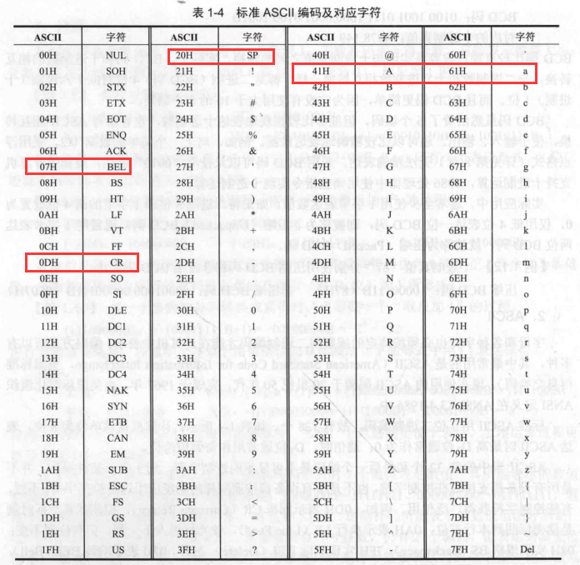

Slide 34

1.2.3 字符的编码
3. Unicode
统一码联盟
使用16位编码，为每个字符提供一个唯一的数字
作为ASCII的超集，与其兼容
http://www.Unicode.org

Slide 35
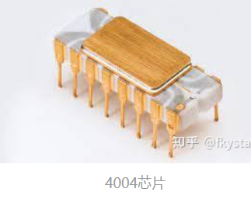
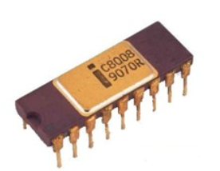
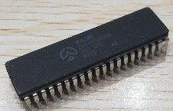
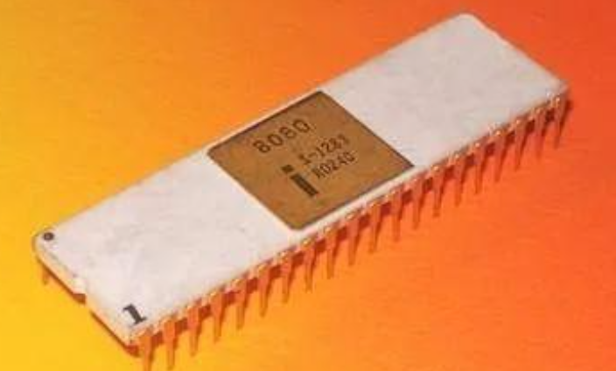
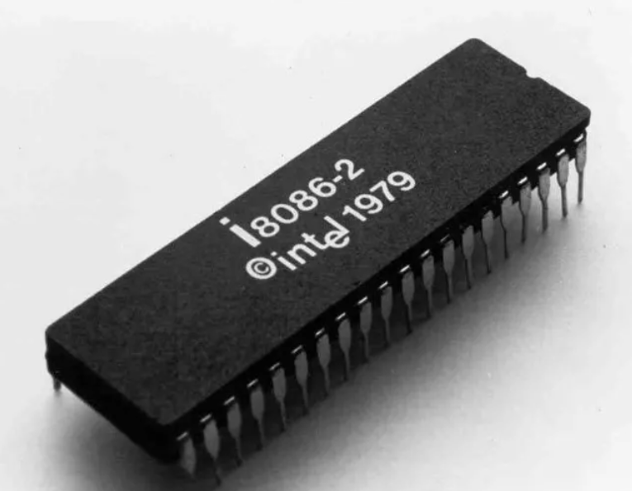
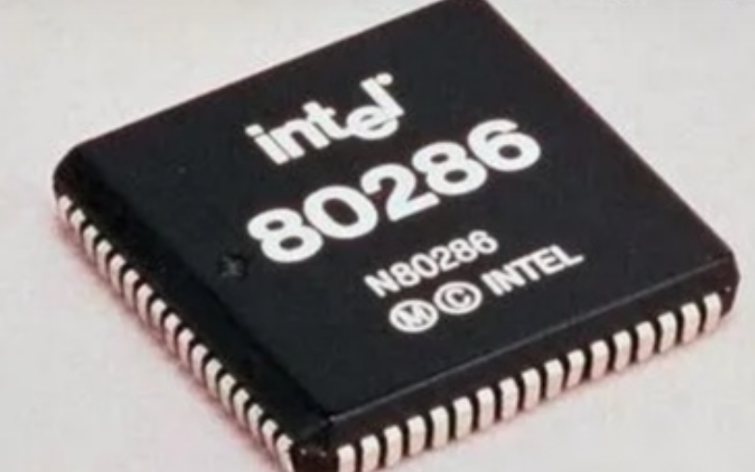
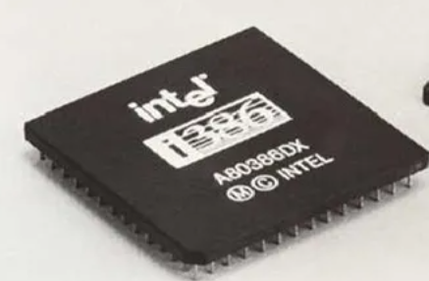
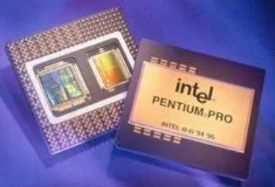


1.3 Intel 80x86系列微处理器
微处理器是由一片或少数几片大规模集成电路组成的中央处理器
四代机 | 代表 | 示例图片
第一代：4位机 1971-1973 | 4004、4040、8008
第二代：8位机 1973-1977 | 8080、8085、M6800、Z80
第三代：16位机 1978-1983 | 8086、8088、80186、80286、M68000、Z8000
第四代：32位机 1984-1993 奔腾系列机 1993-2001 | 80386、80486 Pentium奔腾系列微处理器
第五代：64位机2001- | Intel 的 Itanium 昇腾

Slide 36
1.3.1 16位80x86处理器
1. 8086
8086/8088指令系统提供16位基本指令集 （20bit地址线）
8088为准16位机（外部数据总线8bit，内部16bit）
80186和80188分别以8086和8088为核心，并增补若干实用指令
8086的工作方式是实方式（Real Mode）
8086的寄存器只有16位，称8086的工作模式是16位模式。后面CPU为保持兼容，在芯片上电后，须运行在16位模式下，这就是实模式（Real Mode）。实模式下，程序员不能通过内存管理单元（Memory Management Unit, MMU）访问地址，程序须直接访问物理内存。
2. 80286 增加保护方式（Protected Mode）（24bit地址线）
CPU的实模式和保护模式(一) - 知乎 (zhihu.com) 。
实模式与保护模式 - 知乎 (zhihu.com)
80286引入了系统指令支持保护方式
为操作系统等核心程序提供处理器控制功能

Slide 37
1.3.2 IA-32(Intel Architecture)处理器
1. 80386
引入英特尔32位指令集结构ISA
兼容原16位80286指令系统
全面升级为32位
提供虚拟8086工作方式（Virtual 8086 Mode）
类似8086工作方式但又接受保护方式的管理
2. 80486
集成浮点处理单元80387，支持浮点指令
3. Pentium系列
引入超标量技术：超标量（superscalar）是指在CPU中有一条以上的流水线，并且每时钟周期内可以完成一条以上的指令。
陆续增加若干整数指令、完善浮点指令
加入MMX多媒体扩展技术，如：SSE（streaming SIMD Extensions），SSE2，SSE3，现在统称为SIMD指令

Slide 38
1.3.3 Intel 64处理器
引入64位英特尔指令集结构
兼容32位指令系统
新增64位工作方式
提供64bit线性地址空间，支持40bit物理地址空间
超线程技术：超线程技术把多线程处理器内部的两个逻辑内核模拟成两个物理芯片，让单个处理器就能使用线程级的并行计算，进而兼容多线程操作系统和软件。超线程技术充分利用空闲CPU资源，在相同时间内完成更多工作。
继续丰富多媒体指令
处理器集成多核（Multi-core）技术
在一个集成电路芯片上制作两个或多个处理器执行核心，互相协作进行多线程方式
多核系统的出现是摩尔定律与物理规律限制相互作用的结果，三个主要的限制是：功耗、互连、设计复杂度
CPU多核到底是指什么 - 知乎 https://zhuanlan.zhihu.com/p/476652661
谈谈多核处理器 - 知乎 https://zhuanlan.zhihu.com/p/427398869
从多核到众核处理器究竟经历了什么？ - 知乎 https://zhuanlan.zhihu.com/p/486839072

Slide 39
1.4 微型计算机系统
本课程采用16位或32位个人计算机
16位PC机
8088 CPU的IBM PC和IBM PC/XT
80286 CPU的IBM PC/AT
16位80x86 CPU的PC兼容机
32位PC机
采用32位80x86 CPU而形成的微机
基本结构仍然源于PC/AT机
人们日常谈论的PC机或微机是上述微型计算机系统的统称

Slide 40
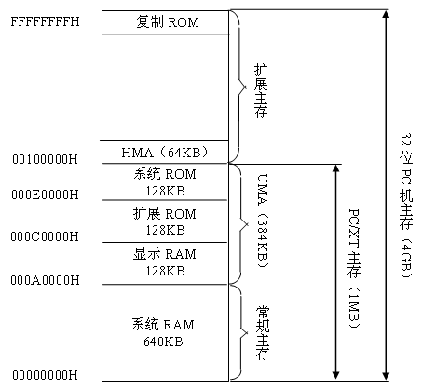
主存空间的分配
PC机最低1MB主存
系统RAM区640KB
地址最低端的640KB空间
包含操作系统
由DOS进行管理
显示RAM区128KB
主存空间保留给显示缓冲存储区
显示RAM区
并没有被完全使用
扩展ROM区128KB
I/O接口电路卡上的ROM
系统ROM区128KB
ROM-BIOS程序
1MB称为实方式主存；
扩展主存只能在保护方式使用
HMA：高端
主存区
UMA：上位
主存区

Slide 41
实模式与保护模式
实模式：8086CPU时代，16bit字长，只能访问1M内存
保护模式：支持虚拟地址寻址，且能做到内存访问权限控制（80286,80386开始，32bit字长）
实模式的缺陷：
可以随意访问修改物理内存，无权限限制，不安全；
20根地址线只能访问1M内存
一次只能运行一个程序，不能实现并发
保护模式优点：
通过虚拟内存映射访问物理内存，突破内存访问大小限制
开启页表，实现并发
CPU扩展为32bit，可访问4GB内存
描述符，限制内存段访问权限

Slide 42
PC的软件
操作系统
MS-DOS 6.22实地址方式（管理1MB内存），功能受限
本书汇编环境运行在DOS平台或者32bit windows的MS-DOS虚拟环境下
64bit windows不支持16bit的MS-DOS环境（需要DOS BOX 或者Vmware）
开发汇编语言程序涉及的应用软件：
文本编辑器 ：EDIT，记事本，Turbo C 等开发平台中的编辑器
汇编程序：MASM6.x
连接程序:LINK
调试程序:DOS下的Debug
集成化开发环境

Slide 43
汇编程序（Assembler）
汇编程序将汇编语言源程序翻译（称为“汇编”）成机器代码目标模块
本课程采用微软的MASM 6.15
MASM的最后一个独立版本MASM 6.11
可免费升级为MASM 6.14（支持SSE）
Visual C++中有MASM 6.15（支持SSE2）
Visual C++.NET 2003有MASM 7.10
Visual C++.NET 2005的MASM支持Penium 4的SSE3指令系统，同时有ML64.EXE程序用于支持64位指令系统

Slide 44
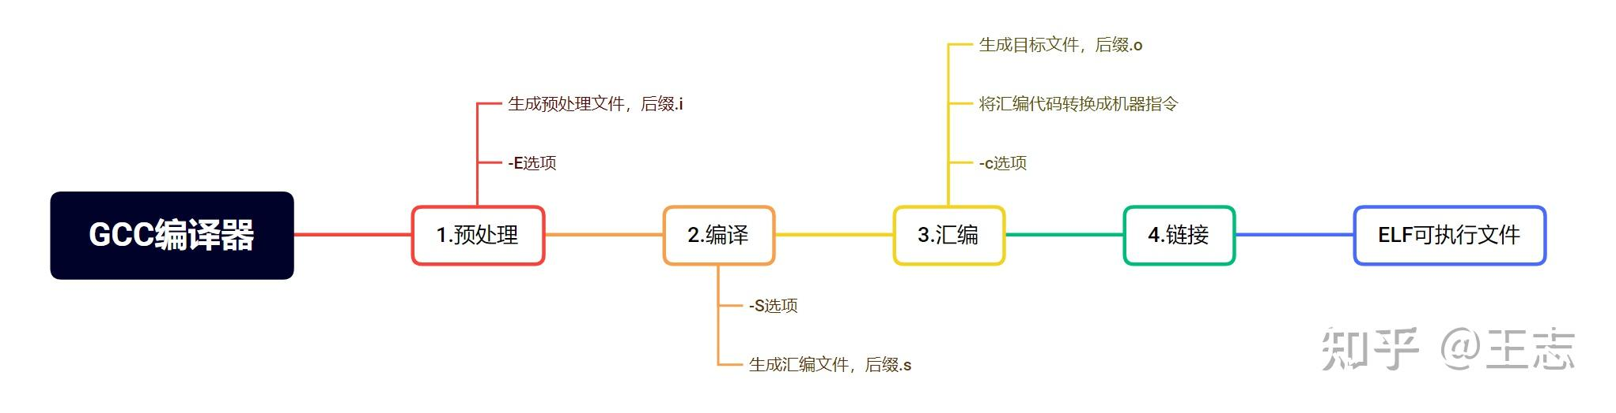
连接程序（Linker）
连接程序将汇编后的目标模块转换为可执行程序
每个程序开发环境都有连接程序
连接程序的文件名通常是：LINK.EXE
GCC编译器的预处理、编译、汇编、链接过程 - 知乎 https://zhuanlan.zhihu.com/p/602473178

Slide 45
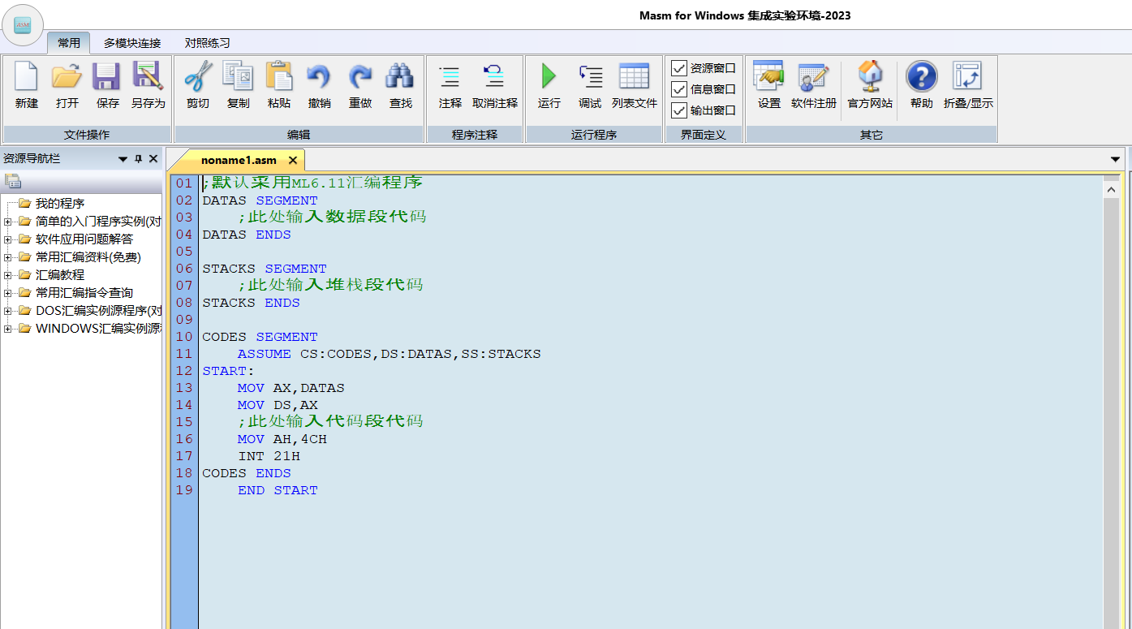
集成化开发环境

Slide 46
1.5 8086微处理器
微处理器是微机的硬件核心，主要包含指令执行的运算和控制部件，还有多种寄存器
对程序员来说，微处理器抽象为以名称存取的寄存器
8086内部结构有两个功能模块，完成一条指令的取指和执行功能
总线接口单元BIU：负责读取指令和操作数
执行单元EU ：负责指令译码和执行
参图1-7 8086的内部结构

Slide 47
1.5.1 8086的功能结构
地址加法器
地址总线
AH | AL
BH | BL
CH | CL
DH | DL
SP
BP
SI
DI
20位
∑
通用寄存器
16位
CS
DS
SS
ES
IP
内部通信寄存器
执行部件 （EU)
外部总线
总线
控制逻辑
ALU数据总线
16位
暂存器
EU
控制电路
1 2 3 4 5 6
ALU
指令队列缓冲器
总线接口部件 （BIU)
标志寄存器
图1-7 8086的内部结构

Slide 48
1.5.2 8086的寄存器
15 8 7 0
AH AL
BH BL
CH CL
DH DL
AX累加器
BX基址寄存器
CX计数器
DX数据寄存器
数据寄存器
通用寄存器
SI
DI
BP
SP
源地址计算器
目的地址寄存器
基址指针
堆栈指针
变址寄存器
15 0
指针寄存器
CS
SS
DS
ES
代码段寄存器
堆栈段寄存器
数据段寄存器
附加段寄存器
段寄存器
FLAGS
IP
标志寄存器
指令指针

Slide 49
1. 通用寄存器
8086的16位通用寄存器是：
AX BX CX DX
SI DI BP SP
其中前4个数据寄存器都还可以分成高8位和低8位两个独立的寄存器
8086的8位通用寄存器是：
AH BH CH DH
AL BL CL DL
对其中某8位的操作，并不影响另外对应8位的数据

Slide 50
1. 通用寄存器
（1）数据寄存器
用来存放计算的结果和操作数，也可以存放地址
每个寄存器又有它们各自的专用目的
AX－累加器，使用频度最高，用于算术、逻辑运算以及与外设传送信息等；
BX－基址寄存器，常用做存放存储器地址；
CX－计数器，作为循环和串操作等指令中的隐含计数器；
DX－数据寄存器，常用来存放双字长数据的高16位，或存放外设端口地址。

Slide 51
1. 通用寄存器
（2）变址寄存器
常用于存储器寻址时提供地址
SI是源变址寄存器
DI是目的变址寄存器
SI和DI在串操作指令有特殊用法
（3）指针寄存器
用于寻址内存堆栈内的数据
SP为堆栈指针寄存器，指示栈顶的偏移地址，不能再用于其他目的，具有专用目的
BP为基址指针寄存器，表示数据在堆栈段中的基地址
SP和BP寄存器与SS段寄存器联合使用确定堆栈段中的存储单元地址
堆栈是主存中一个特殊的区域
它采用先进后出FILO（First In Last Out）或后进先出LIFO（Last In First Out）的原则进行存取操作，而不是随机存取操作方式
堆栈通常由处理器自动维持
在8086中，由堆栈段寄存器SS和堆栈指针寄存器SP共同指示

Slide 52
2. 标志寄存器
标志（Flag）用于反映指令执行结果或控制指令执行形式，形成16位标志寄存器FLAGS（程序状态字PSW寄存器）
状态标志－用来记录程序运行结果的状态信息，许多指令的执行都将相应地设置它
CF ZF SF PF OF AF
控制标志－可由程序根据需要用指令设置，用于控制处理器执行指令的方式
DF IF TF
15 14 13 12 11 10 9 8 7 6 5 4 3 2 1 0
 |  |  |  | OF | DF | IF | TF | SF | ZF |  | AF |  | PF |  | CF

Slide 53
3. 指令指针寄存器
指令指针寄存器IP，指示代码段中指令的偏移地址
它与代码段寄存器CS联用，确定下一条指令的物理地址
计算机通过CS : IP寄存器来控制指令序列的执行流程
IP寄存器是一个专用寄存器

Slide 54
4. 段寄存器
8086有4个16位段寄存器，每个段寄存器确定一个逻辑段的起始地址，每种逻辑段均有各自的用途
CS（Code Segment）：指明代码段的起始地址
SS（Stack Segment）：指明堆栈段的起始地址
DS（Data Segment）：指明数据段的起始地址
ES（Extra Segment）：指明附加段的起始地址

Slide 55
1.5.3 8086的存储器的组织
1. 数据的存储格式
计算机中信息的单位
二进制位Bit：存储一位二进制数：0或1
字节Byte：8个二进制位，D₇～D₀
字Word：16位，2个字节，D₁₅～D₀
双字DWord：32位，4个字节，D₃₁～D₀
最低有效位LSB：数据的最低位，D₀位
最高有效位MSB：数据的最高位，对应字节、字、双字
分别指D₇、D₁₅、D₃₁位

Slide 56
1. 数据的存储格式
内容 地址
78H | 56H
12H | 34H
高字节 | 低字节
D7 D0
D15 D0
D31 D0
字节
字
双字
0004H
0002H
0000H
字节地址：0,1,2,3,4,……
字地址：0,2,4,6…..
双字地址：0,4,8,12,…..
图1-10 8086的存储格式

Slide 57
存储单元及其存储内容
存储器以字节为单位存储信息
每个存储单元都有一个编号；被称为存储器地址（线性的）
每个存储单元存放一个字节的内容
例：0002H单元存放有一个数据34H
表达为： [0002H]＝34H
34H
0002H

Slide 58
多字节数据存放方式
多字节数据在存储器中占连续的多个存储单元：
存放：低字节存入低地址，高字节存入高地址
表达：用低地址表示多字节数据占据的地址空间
80x86处理器采用“低对低、高对高”：小端方式Little Endian
2号“字”单元的内容为：
[0002H] = 1234H
2号“双字”单元的内容为：
[0002H] = 78561234H

Slide 59
数据的地址对齐
同一个存储器地址可以是字节单元地址、字单元地址、双字单元地址等等
字单元安排在偶地址（xxx0B）、双字单元安排在模4地址（xx00B）等，被称为“地址对齐（Align）”
对于不对齐地址的数据，处理器访问时，需要额外的访问存储器时间
应该将数据的地址对齐，以取得较高的存取速度

Slide 60
2. 存储器的分段管理
8086CPU有20条地址线
最大可寻址空间为2²⁰＝1MB
物理地址范围从00000H～FFFFFH
8086CPU将1MB空间分成许多逻辑段（Segment）
每个段最大限制为64KB
段地址的低4位为0000B
这样，一个存储单元除具有一个唯一的物理地址外，还
具有多个逻辑地址

Slide 61
逻辑地址和物理地址
每个物理存储单元有一个唯一的20位编号，即物理地址：
00000H～FFFFFH
分段后用户编程时，采用逻辑地址：
段基地址 : 段内偏移地址
逻辑地址＝相对地址：205（2层05号房间）
301
302
303
304
305
306
307
308
309
310
201
202
203
204
205
206
207
208
209
210
101
102
103
104
105
106
107
108
109
110
物理地址＝绝对地址：15（第15号房间）
21
22
23
24
25
26
27
28
29
30
11
12
13
14
15
16
17
18
19
20
01
02
03
04
05
06
07
08
09
10

Slide 62
逻辑地址
段地址说明逻辑段在主存中的起始位置
8086规定段地址必须是模16地址：XXXX0H
省略低4位0000B，段地址就可以用16位数据表示，就能用16位段寄存器表达段地址
偏移地址说明主存单元距离段起始位置的偏移量
段不超过64KB，偏移地址也可用16位数据表示

Slide 63
物理地址和逻辑地址的转换
将逻辑地址中的段地址左移4位，加上偏移地址就得到20位物理地址
一个物理地址可以有多个逻辑地址
例：逻辑地址 1460:100、1380:F00
物理地址 14700H 14700H
段地址左移4位
14600H
13800H
偏移地址
＋ 100H
＋ F00H
14700H
14700H
物理地址

Slide 64
四个逻辑段
代码段用来存放程序的指令序列
代码段寄存器CS存放代码段的段地址
指令指针寄存器IP指示下条指令的偏移地址
处理器利用CS:IP取得下一条要执行的指令
堆栈段确定堆栈所在的主存区域
堆栈段寄存器SS存放堆栈段的段地址
堆栈指针寄存器SP指示堆栈栈顶的偏移地址
处理器利用SS:SP操作堆栈顶的数据
数据段存放运行程序所用的数据
数据段寄存器DS存放数据段的段地址
各种主存寻址方式（有效地址EA）得到存储器中操作数的偏移地址
处理器利用DS:EA存取数据段中的数据
附加段是附加的数据段，也用于数据的保存：
附加段寄存器ES存放附加段的段地址
各种主存寻址方式（有效地址EA）得到存储器中操作数的偏移地址
处理器利用ES:EA存取附加段中的数据
串操作指令将附加段作为其目的操作数的存放区域

Slide 65
如何分配各个逻辑段
程序的指令序列必须安排在代码段
程序使用的堆栈一定在堆栈段
程序中的数据默认是安排在数据段，也经常安排在附加段，尤其是串操作的目的区必须是附加段
数据的存放比较灵活，实际上可以存放在任何一种逻辑段中

Slide 66
段超越前缀指令
没有指明时，一般的数据访问在DS段；使用BP访问主存，则在SS段
默认的情况允许改变，需要使用段超越前缀指令；8086指令系统中有4个：
CS: ；代码段超越，使用代码段的数据
SS: ；堆栈段超越，使用堆栈段的数据
DS: ；数据段超越，使用数据段的数据
ES: ；附加段超越，使用附加段的数据
举例：
没有段超越的指令实例：
MOV AX,[2000H] ； AX←DS:[2000H]
从默认的DS数据段取出数据
采用段超越前缀的指令实例：
MOV AX,ES:[2000H；AX←ES:[2000H]
；从指定的ES附加段取出数据

Slide 67
段寄存器的使用规定
访问存储器的方式 | 默认 | 可超越 | 偏移地址
取指令 | CS | 无 | IP
堆栈操作 | SS | 无 | SP
一般数据访问 | DS | CS ES SS | 有效地址EA
BP基址的寻址方式 | SS | CS ES DS | 有效地址EA
串操作的源操作数 | DS | CS ES SS | SI
串操作的目的操作数 | ES | 无 | DI

Slide 68
存储器的分段
8086对逻辑段要求：
段地址低4位均为0
每段最大不超过64KB
8086对逻辑段并不要求：
必须是64KB
各段之间完全分开（即可以重叠）

Slide 69
存储器的分段
例：各段独立中的CS：0150H;
CS段首地址：01500H
CS段末地址：01500H+64K=01500H+10000H=11500H<1CD00（SS）
例：各段重叠中的CS：0200H;
CS段首地址：02000H
CS段末地址：02000H+8K=02000H+2000H=04000=DS首地址
存储器
物理地址
存储器
物理地址
附加段64KB
数据段64KB
堆栈段64KB
代码段64KB
段寄存器
B0000H
堆栈段256B
数据段2KB
代码段8KB
CS
DS
SS
ES
段寄存器
0150H
4200H
1CD0H
B000H
0200H
0400H
0480H
42000H
CS
DS
SS
ES
04800H
04000H
1CD00H
02000H
00000H
01500H
(a) 各段独立
00000H
(b) 各段重叠

Slide 70
1.6 8086的寻址方式
指令系统设计了多种操作数的来源
寻找操作数的过程就是操作数的寻址
操作数采取哪一种寻址方式，会影响机器运行的速度和效率
如何寻址一个操作数对程序设计很重要

Slide 71
汇编语言的语句格式
执行性语句：表示处理器指令，汇编后对应一条指令代码。
格式
标号：处理器指令助记符 操作数（目的），操作数（源）；注释
说明性语句：用于表达汇编程序命令，表示源程序如何汇编、变量怎样定义、过程怎么设置等。也称伪指令（该类指令并不是可执行指令，没有机器代码，只用于汇编过程中为汇编程序提供汇编信息）
格式:
名字 伪指令助记符 参数，参数； 注释
其中，标号和名字是用户定义的标识符，用于指示指令的逻辑地址

Slide 72
1.6.1 8086的机器代码格式
1/2字节 | 0/1字节 | 0/1/2字节 | 0/1/2字节
操作码 | mod reg r/m | 位移量 | 立即数
表明采用的寻址方式
给出立即寻址方式需要的数值本身
给出某些寻址方式需要的对基地址的偏移量
图1-13 8086的机器代码格式

Slide 73
指令的组成
指令由操作码和操作数两部分组成
操作码说明计算机要执行哪种操作，如传送、运算、移位、跳转等操作，它是指令中不可缺少的组成部分
操作数是指令执行的参与者，即各种操作的对象
有些指令不需要操作数，通常的指令都有一个或两个操作数，个别指令有3个甚至4个操作数
操作码 | 操作数

Slide 74
指令的操作码和操作数
每种指令的操作码：
用一个唯一的助记符表示（指令功能的英文缩写）
对应着机器指令的一个二进制编码
指令中的操作数：
可以是一个具体的数值
可以是存放数据的寄存器
或指明数据在主存位置的存储器地址

Slide 75
标准机器代码示例1
例1.13 ：将寄存器BX的内容传送给AX寄存器
MOV AX,BX ；机器代码是 89 D8
第1个字节89是操作码(含w＝1表示16位操作)
第2个字节D8（11 011 000）是 “mod reg r/m”
reg＝011表示目的操作数为BX
mod＝11和r/m＝000表示源操作数为AX

Slide 76
标准机器代码示例2
例1.14：将寄存器BX的内容加寄存器SI的内容再加上6的值作为存储器地址，从该地址单元传送1个字节数据给AL寄存器
MOV AL,[BX+SI+6] ；机器代码是 8A 40 06
前一个字节8A是操作码(含w＝0表示8位操作)
中间一个字节40（01 000 000）是 “mod reg r/m”字节
reg＝000表示目的操作数为AL
mod＝01和r/m＝000表示源操作数为[BX+SI+D8]
最后一个字节就是8位位移量[D8 ] =06

Slide 77
1.6.2 立即数寻址方式
指令中的操作数直接存放在机器代码中，紧跟在操作码之后（操作数作为指令的一部分存放在操作码之后的主存单元中）
这种操作数被称为立即数imm
它可以是8位数值i8（00H～FFH）
也可以是16位数值i16（0000H～FFFFH）
立即数寻址方式常用来给寄存器赋值
MOV AL,05H ；AL←05H
MOV AX,0102H ；AX←0102H

Slide 78
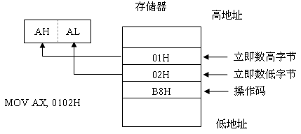
立即数寻址方式
例1.16：将立即数0102H送至AX寄存器
MOV AX,0102H ;AX,<-0102H
操作过程：
图1-14 立即数寻址方式

Slide 79
1.6.3 寄存器寻址方式
操作数存放在CPU的内部寄存器reg中：
8位寄存器r8：
AH、AL、BH、BL、CH、CL、DH、DL
16位寄存器r16：
AX、BX、CX、DX、SI、DI、BP、SP
4个段寄存器seg：
CS、DS、SS、ES
例子：
MOV AX,1234H ；AX←1234H
MOV BX,AX ；BX←AX
BX
AX
1234H
1234H

Slide 80
1.6.4 存储器寻址方式
指令中给出操作数的主存地址信息（称之为有效地址EA /偏移地址/段内地址）
段地址在默认的或用段超越前缀指定的段寄存器中
8086设计了多种存储器寻址方式
1、直接寻址方式
2、寄存器间接寻址方式
3、寄存器相对寻址方式
4、基址变址寻址方式
5、相对基址变址寻址方式

Slide 81
1.直接寻址方式
有效地址在指令中直接给出
默认的段地址在DS段寄存器，可使用段超越前缀改变
MOV AX,[2000H]
；AX←DS:[2000H]
；指令代码：A1 00 20
MOV AX,ES:[2000H]
；AX←ES:[2000H]
；指令代码：26 A1 00 20

Slide 82
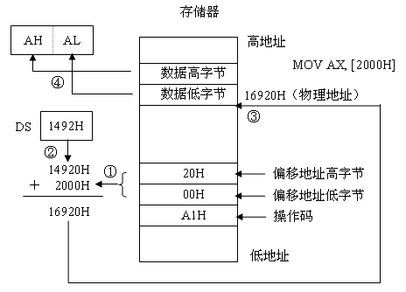
1. 直接寻址方式
例子：MOV AX,[2000H]
操作过程：
指令中取出有效地址。送给地址加法器作为段内地址；
地址加法器根据DS提供段地址形成20位物理地址；
根据得到的20位物理地址访存；
DS
1492H
14920H
+ 2000H
16920H

Slide 83
2. 寄存器间接寻址
有效地址存放在基址寄存器BX或变址寄存器SI、DI中
默认的段地址在DS段寄存器，可使用段超越前缀改变
MOV AX,[SI] ；AX←DS:[SI]
操作码 | 寄存器地址
寄存器
存储单元
操作数
图1-16 寄存器间接寻址

Slide 84
3. 寄存器相对寻址
有效地址是寄存器内容与有符号8位或16位位移量之和，寄存器可以是BX/BP或SI/DI
有效地址＝BX/BP/SI/DI＋8/16位位移量
段地址对应BX/SI/DI寄存器默认在DS，对应BP寄存器默认在SS；可用段超越前缀
MOV AX,[DI+06H] ；AX←DS:[DI+06H]
MOV AX,[BP+06H] ；AX←SS:[BP+06H]
操作码 | 寄存器地址 | 位移量
寄存器
存储单元
操作数
图1-16 寄存器相对寻址

Slide 85
4. 基址变址寻址方式
有效地址由基址寄存器（BX或BP）的内容加上变址寄存器（SI或DI）的内容构成：
有效地址＝BX/BP＋SI/DI
段地址对应BX基址寄存器默认是DS，对应BP基址寄存器默认是SS；可用段超越前缀
MOV AX,[BX+SI] ；AX←DS:[BX+SI]
MOV AX,[BP+DI] ；AX←SS:[BP+DI]
MOV AX,DS:[BP+DI] ；AX←DS:[BP+DI]

Slide 86
5. 相对基址变址寻址
有效地址是基址寄存器(BX/BP)、变址寄存器(SI/DI)与一个8位或16位位移量之和：
有效地址＝BX/BP＋SI/DI＋8/16位位移量
段地址对应BX基址寄存器默认是DS，对应BP基址寄存器默认是SS；可用段超越前缀
MOV AX,[BX+SI+06H] ；AX←DS:[BX+SI+06H]

Slide 87
5.相对基址变址寻址方式
位移量可用符号表示：
MOV AX,[SI+COUNT] ；COUNT是事先定义的变量或常量（就是数值）
MOV AX,[BX+SI+WNUM] ；WNUM是变量或常量
同一寻址方式可以写成不同的形式：
MOV AX,[BX][SI] ⬄ MOV AX,[BX+SI]
MOV AX,COUNT[SI] ⬄MOV AX,[SI+COUNT]
MOV AX,WNUM[BX][SI] ⬄ MOV AX,WNUM[BX+SI]⬄ MOV AX,[BX+SI+WNUM]

Slide 88
1.6.5 数据寻址的组合
立即数寻址只能用于源操作数
寄存器寻址主要是指通用寄存器寻址
存储器寻址访问的数据在主存，利用逻辑地址指示
立即数
通用寄存器
主存
禁止
图1-17 数据寻址的组合

